Slide 1
Урок здоровья
Выполнил: Солуянов Данил Евгеньевич, специальность «стоматология ортопедическая»

Slide 2
Цель исследования
способствовать укреплению здоровья учащихся
содействовать формированию важных привычек сохранять зубы с ранних лет на всю жизнь.
воспитывать положительные черты характера: любви к себе, окружающим, чувства уверенности (заботиться о своем здоровье)
учить вырабатывать привычку заботиться о своих зубах.

Slide 4
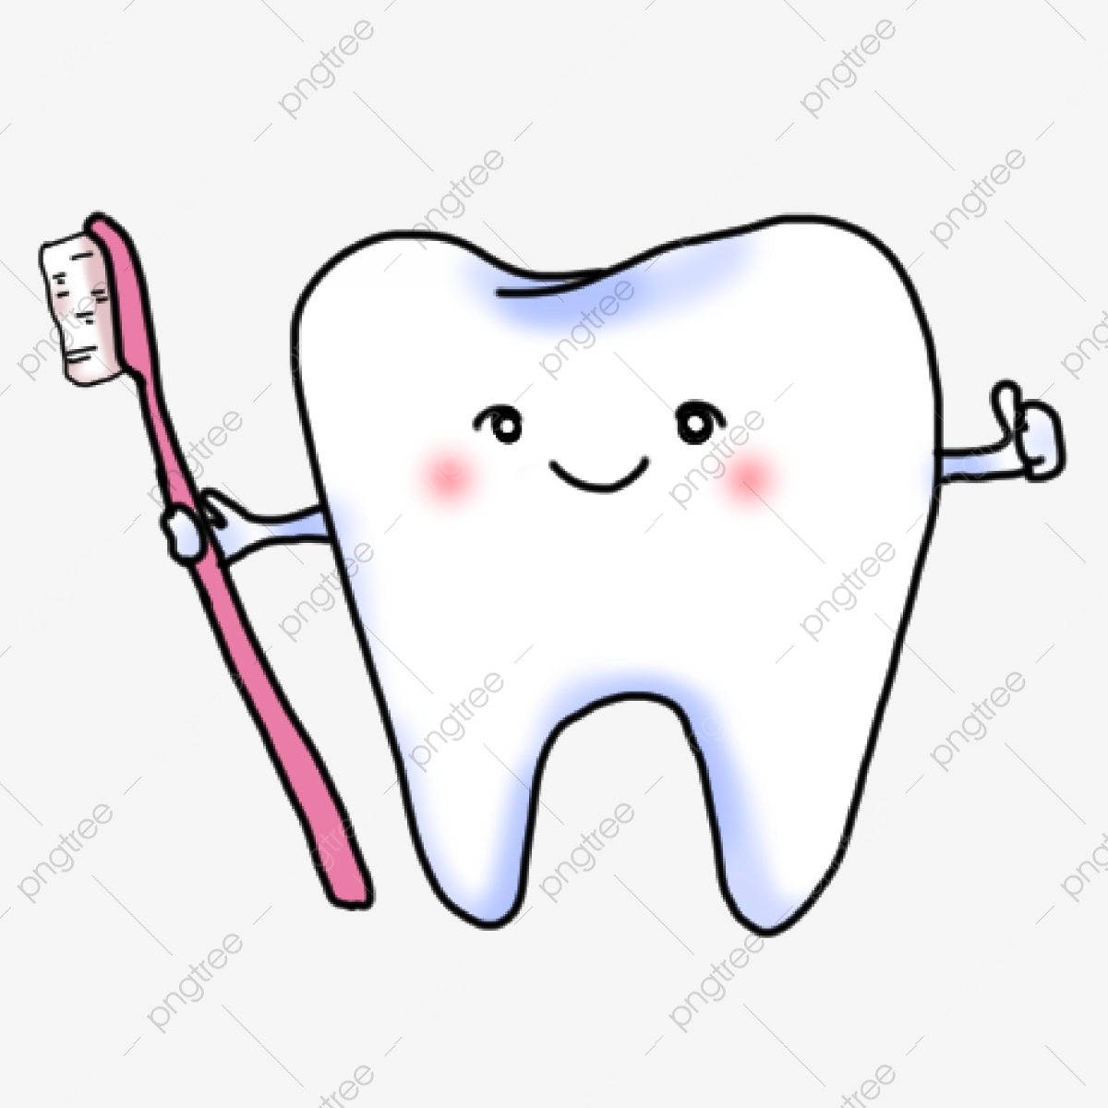

Slide 6
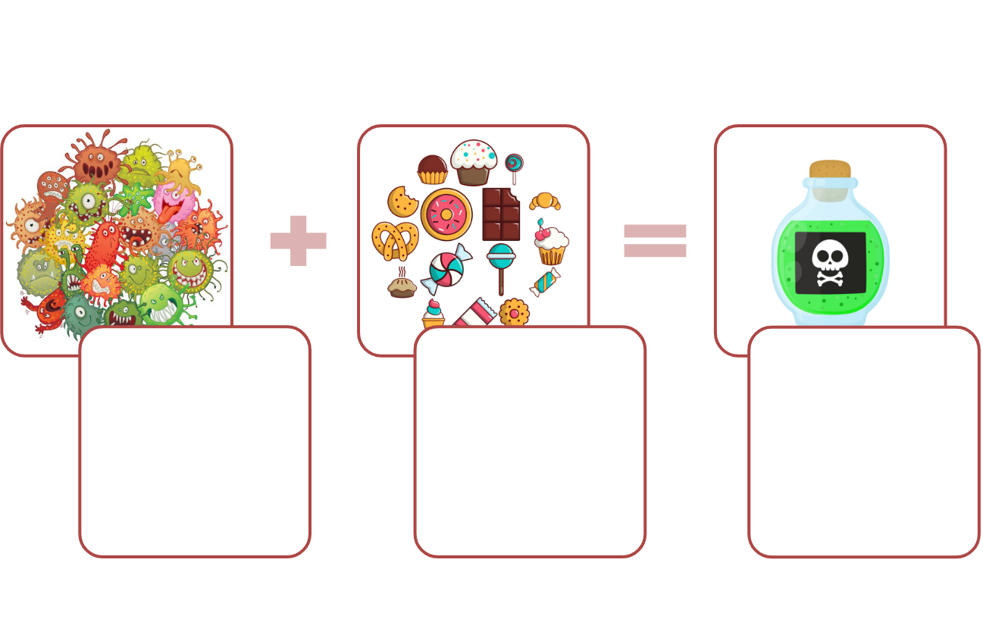

Slide 7
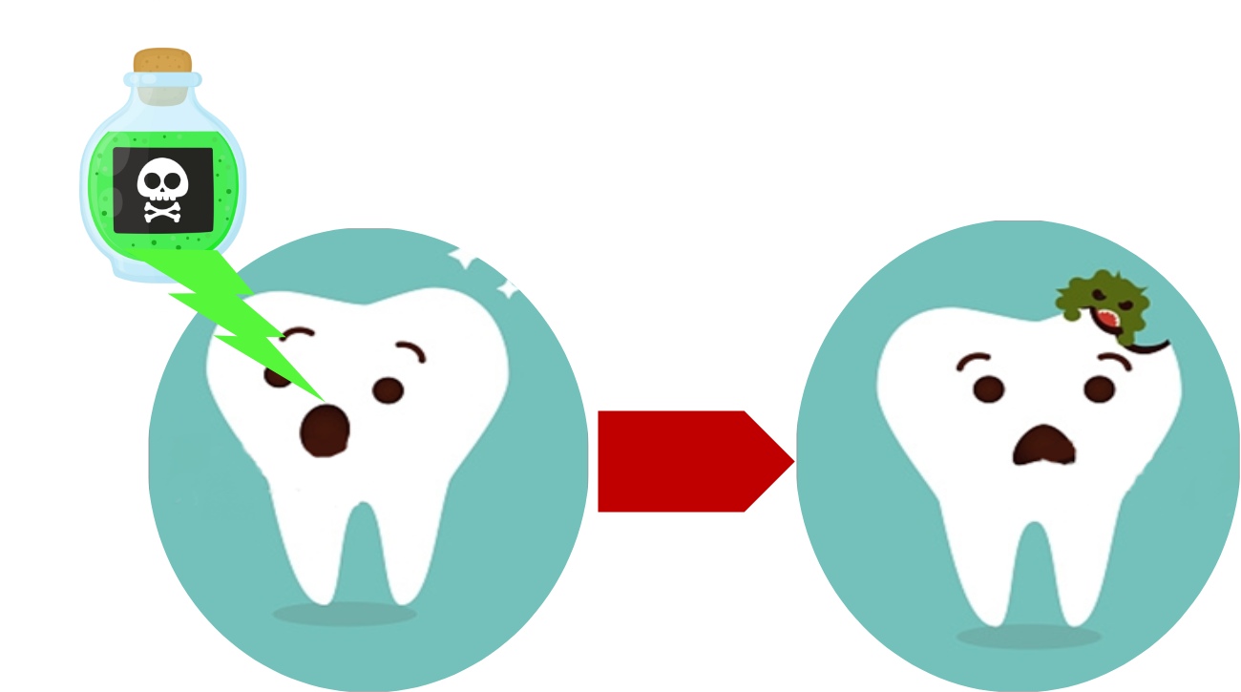

Slide 8
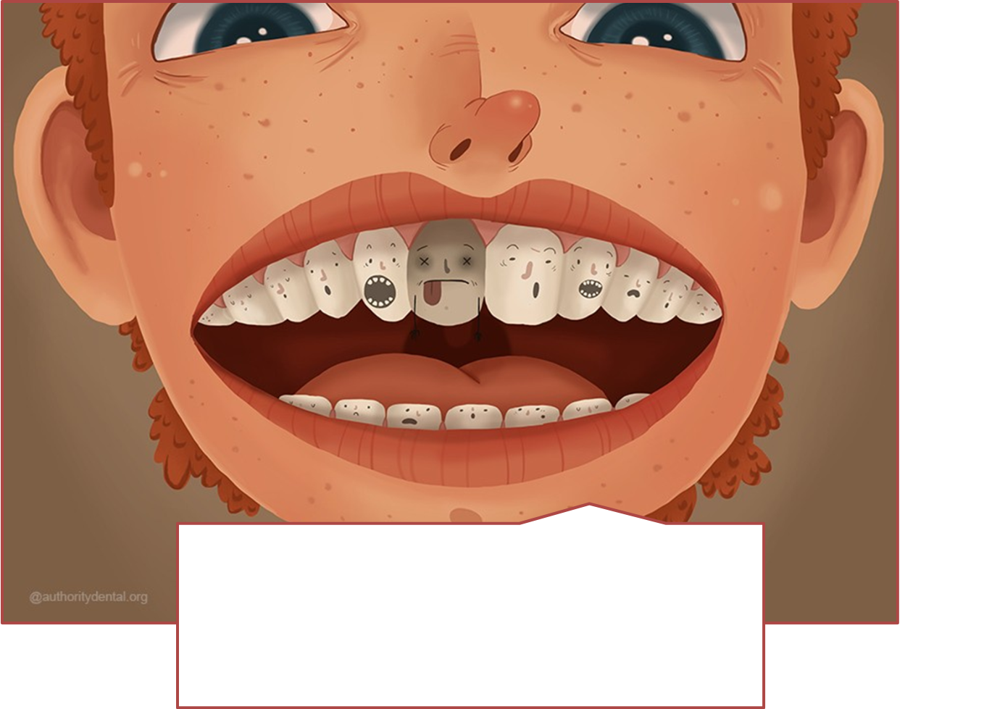

Slide 13
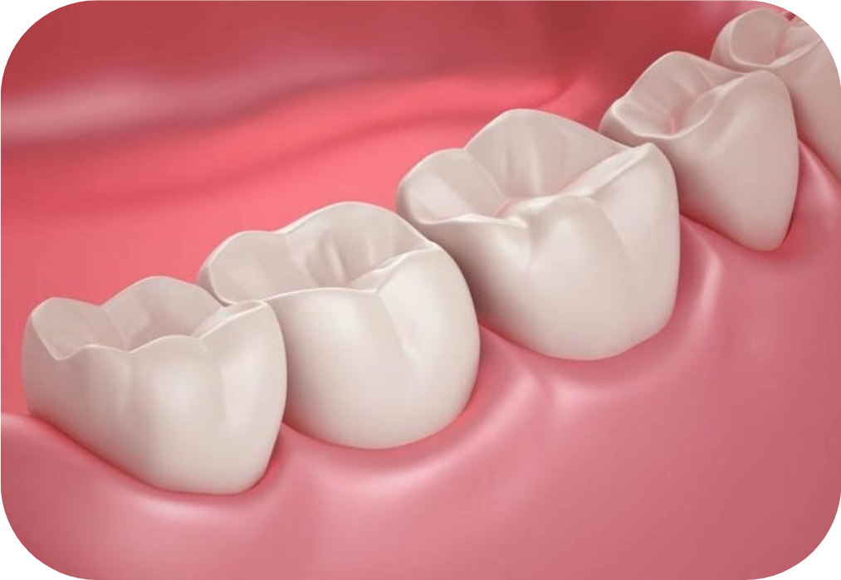

Slide 15
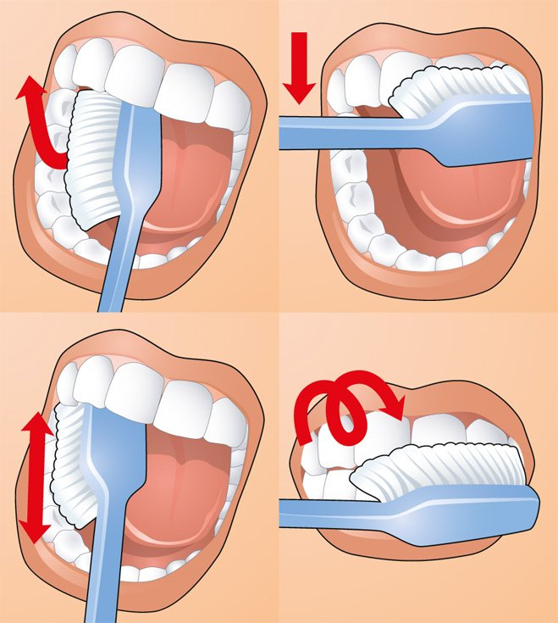
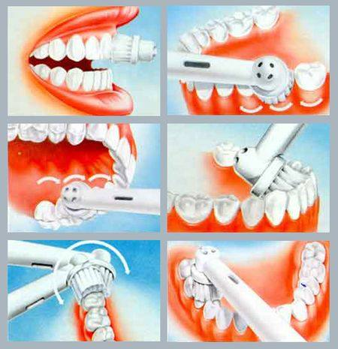

Slide 19
Спасибо за внимание!!!

